Slide 1
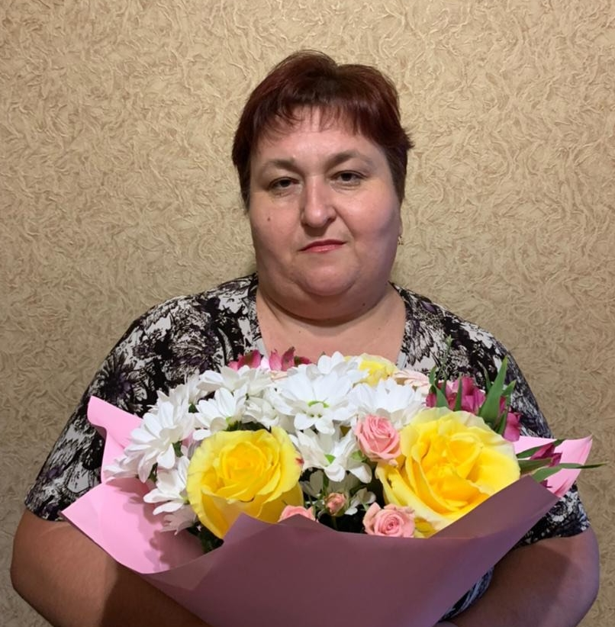
МИНИСТЕРСТВО ОБРАЗОВАНИЯ РЕСПУБЛИКИ МОРДОВИЯ ПОРТФОЛИО Силантьевой Валентины Владимировны, воспитателя муниципального дошкольного образовательного учреждения «Детский сад № 78 комбинированного вида» городского округа Саранск
Дата рождения: 02.06.1974 г.
Профессиональное образование: высшее, МГПИ им.М.Е. Евсевьева, 1998 г.
Квалификация: учитель русского языка и литературы
По специальности: «Филология. Русский язык и литература»
Дата выдачи 24 января 1998 г.
Переподготовка: ГБПОУ РМ «Ичалковский пдагогический колледж»
Программа «Дошкольное образование»
Стаж педагогической работы (по специальности): 19 лет
В данном учреждении: 8 лет
Общий трудовой стаж: 30 лет
Наличие квалификационной категории: первая
Дата последней аттестации: 14.02.2018 г.
Звание: не имеет

Slide 2
Представление инновационного педагогического опыта на сайте МДОУ «Детский сад № 78 комбинированного вида»
«Воспитание духовно-нравственных качеств дошкольников, через формирование дружеских взаимоотношений»
https://disk.yandex.ru/i/c4Ixwa0GULsoRA

Slide 3
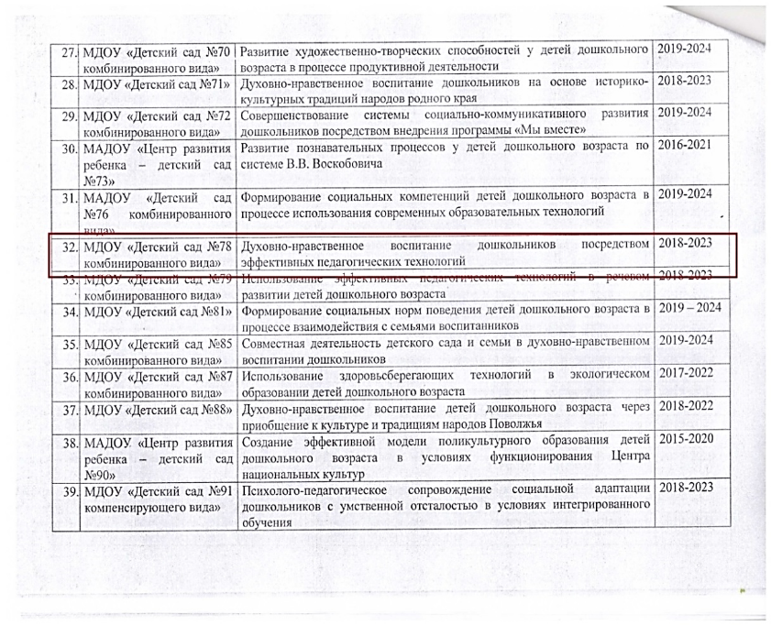
1. Участие в инновационной (экспериментальной) деятельности

Slide 4
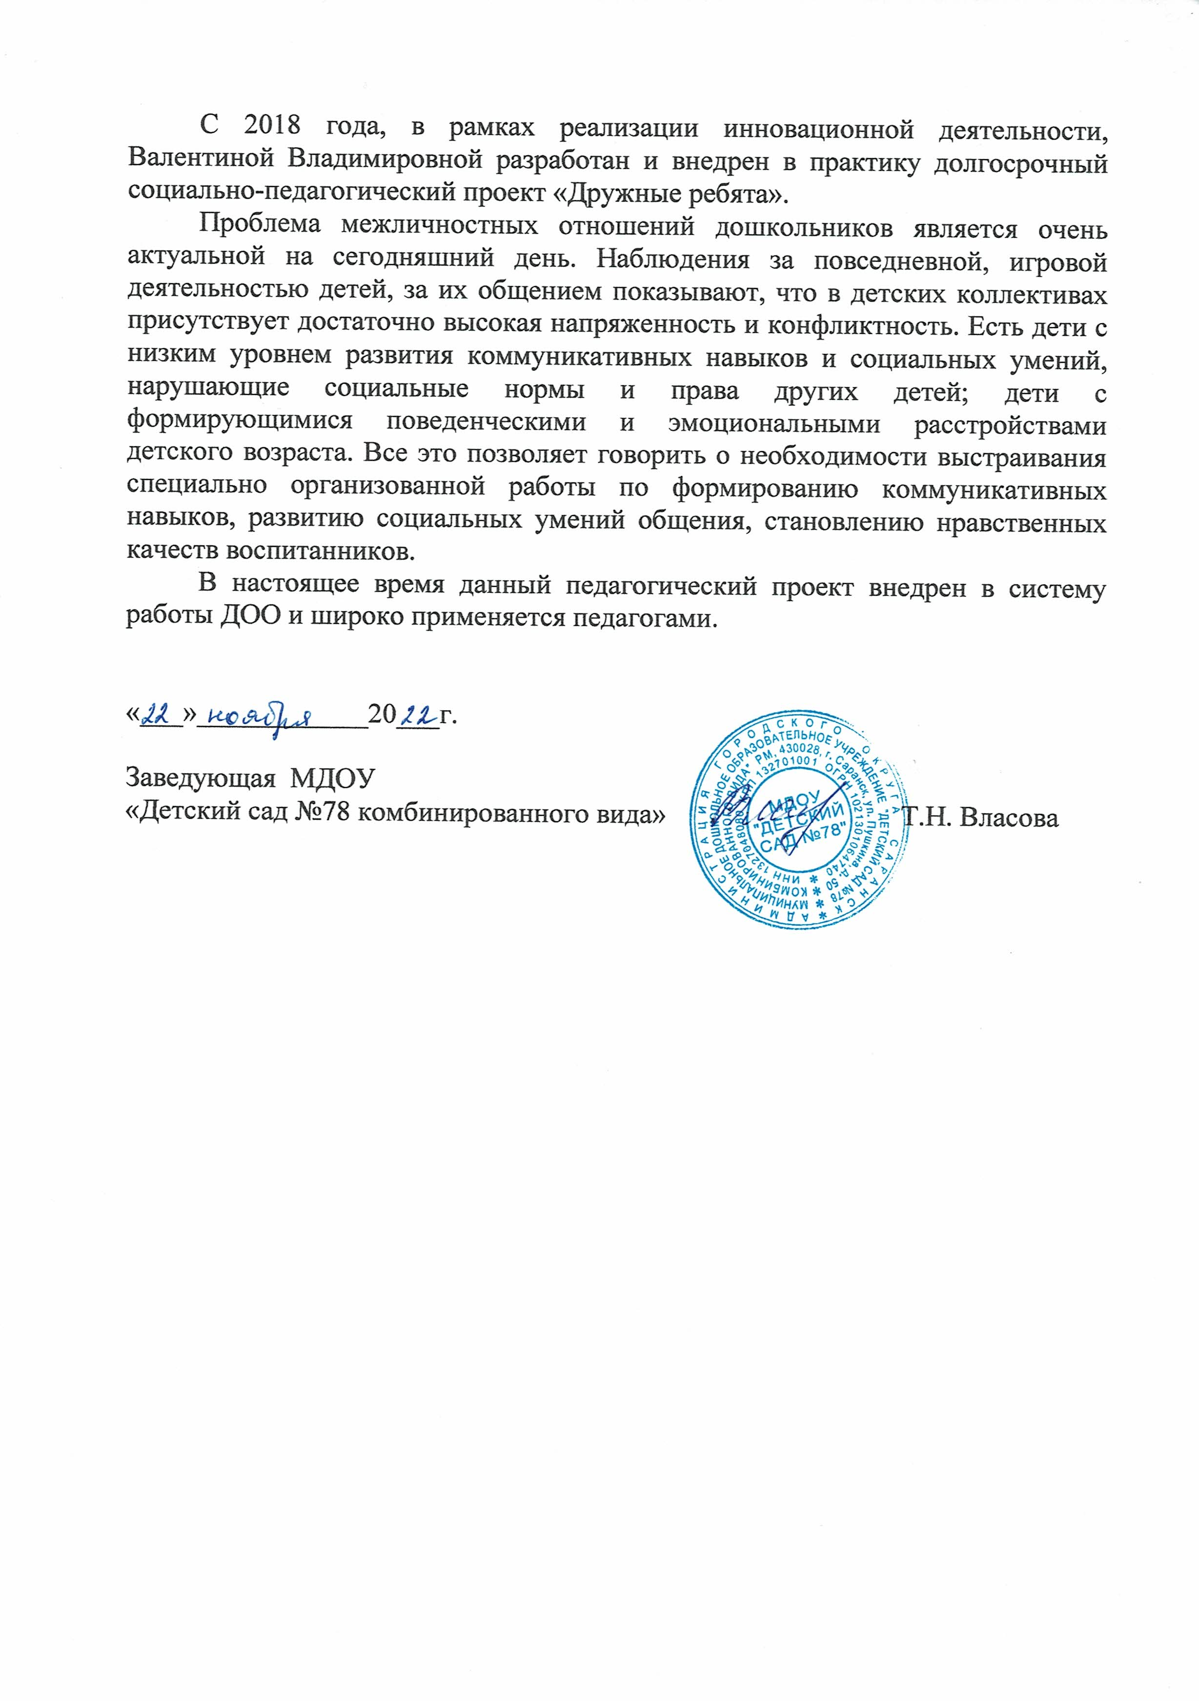

Slide 5
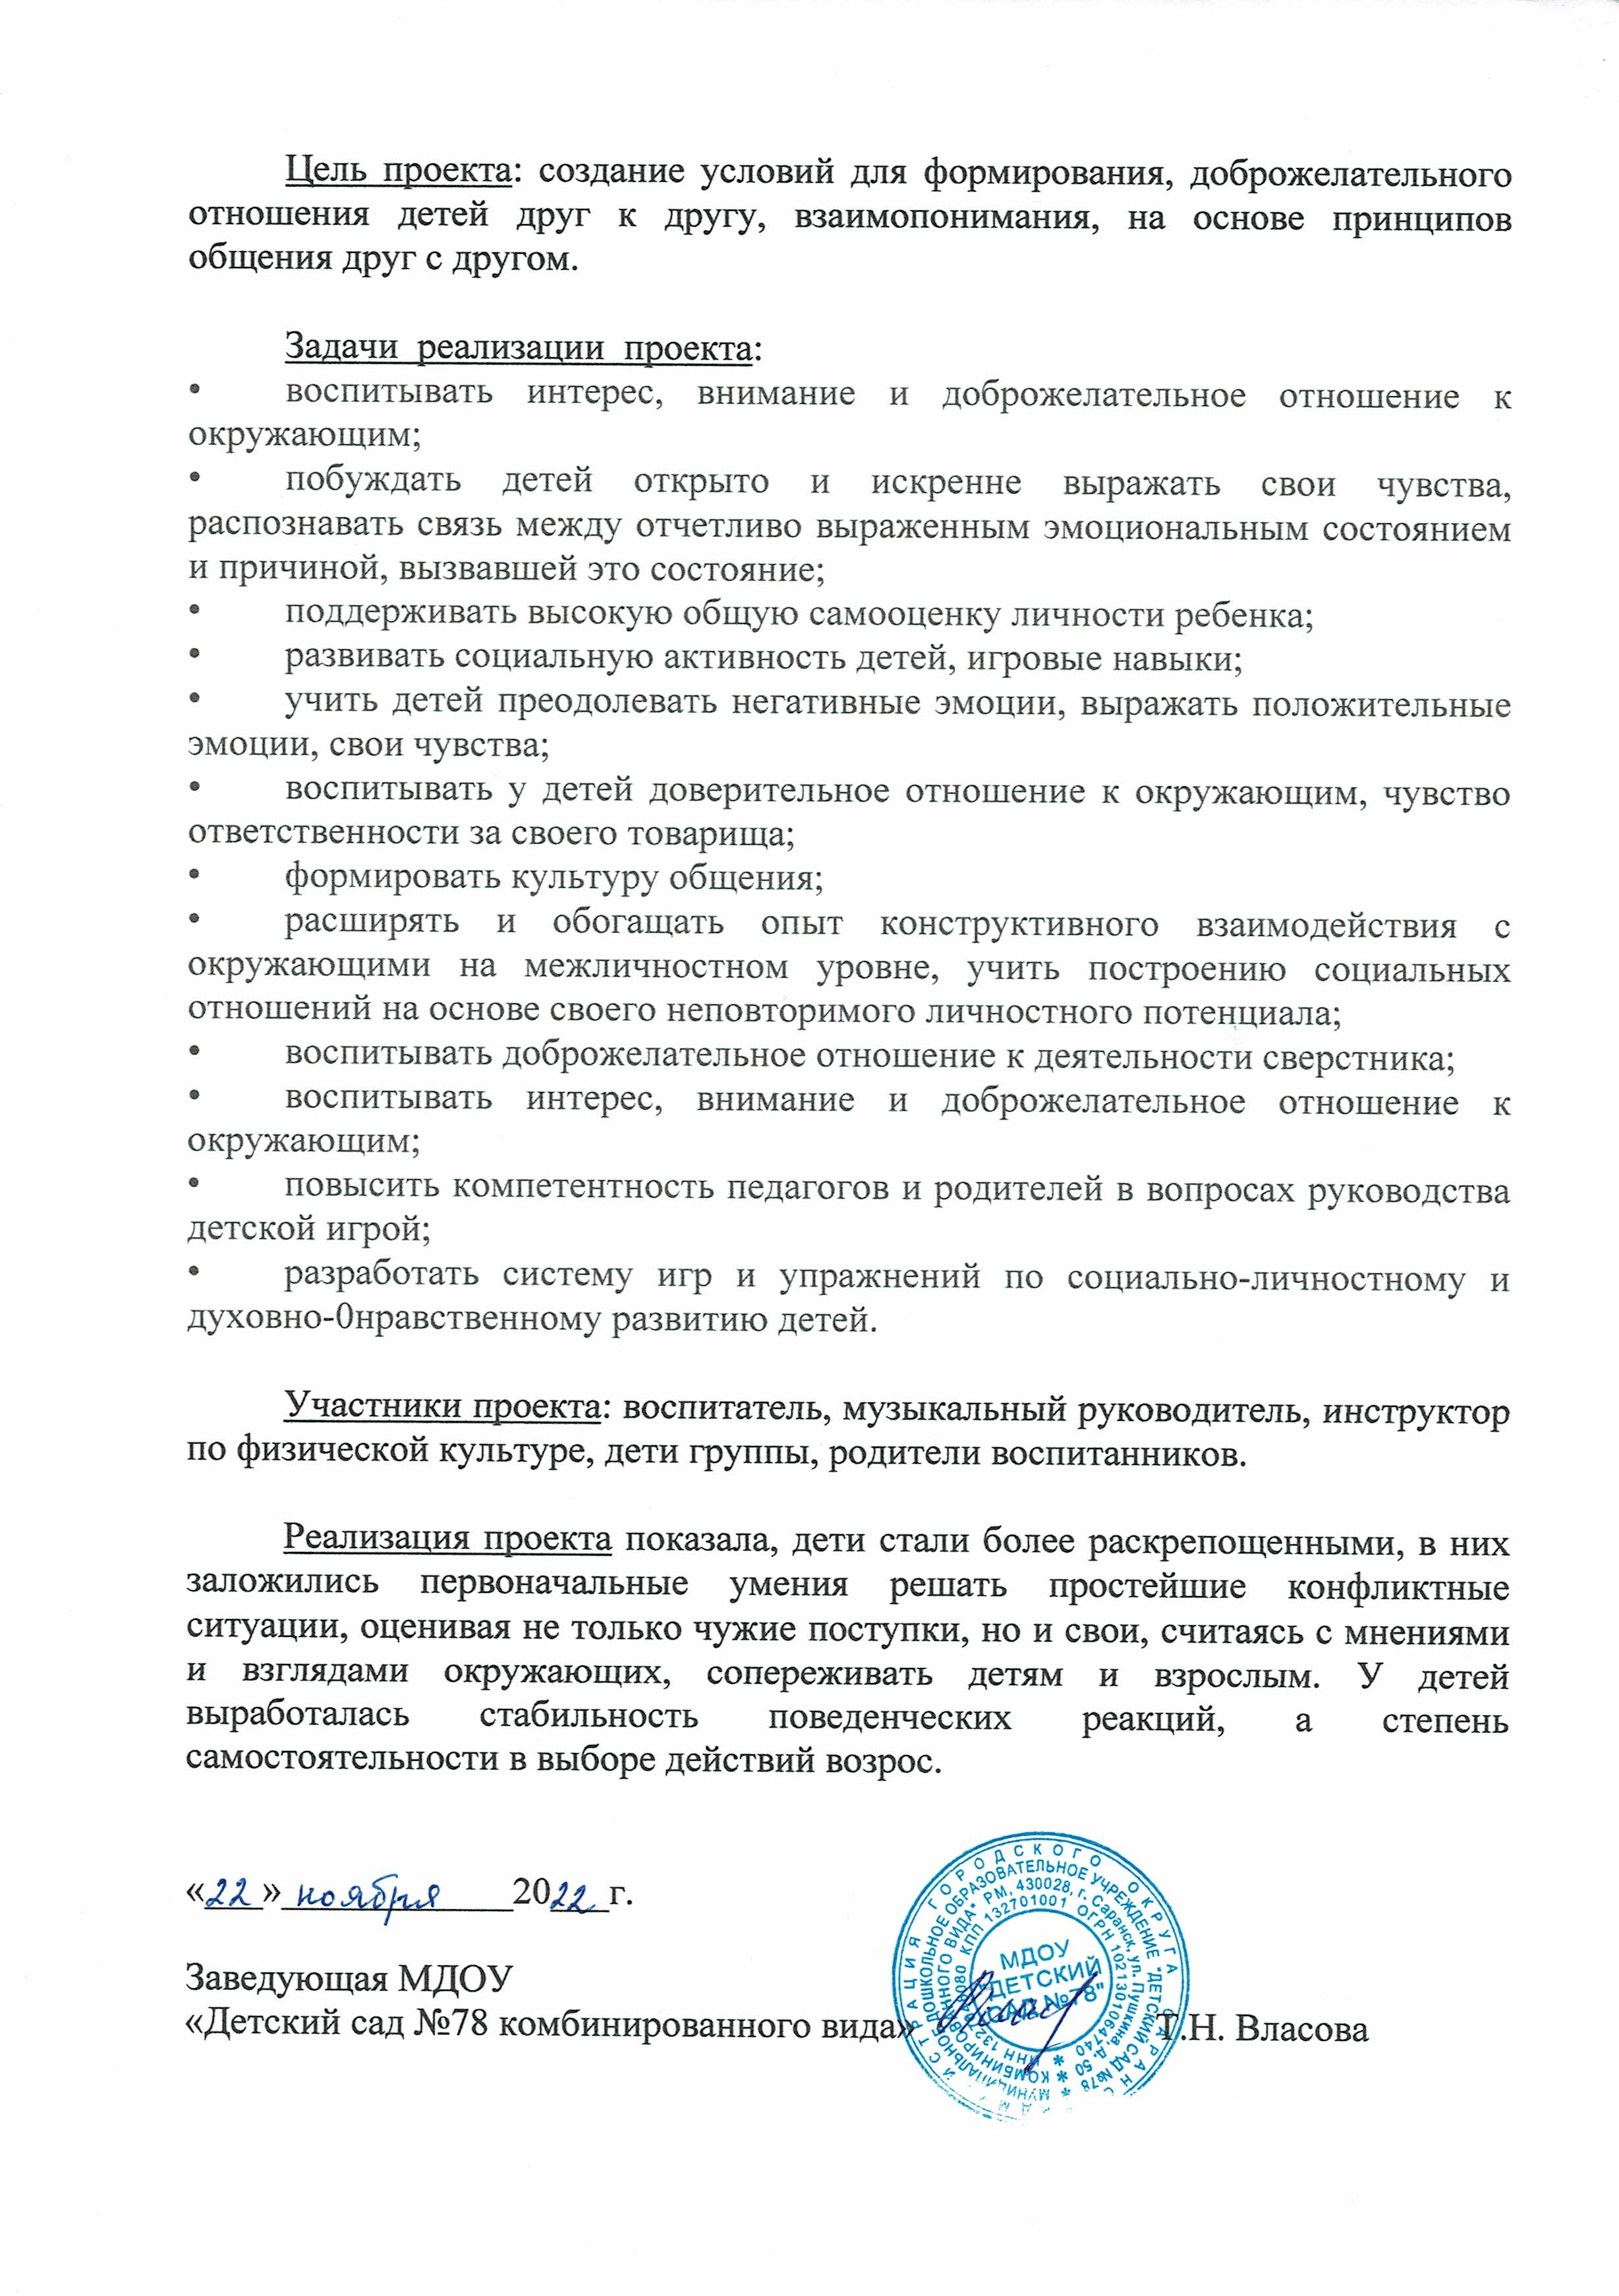

Slide 7
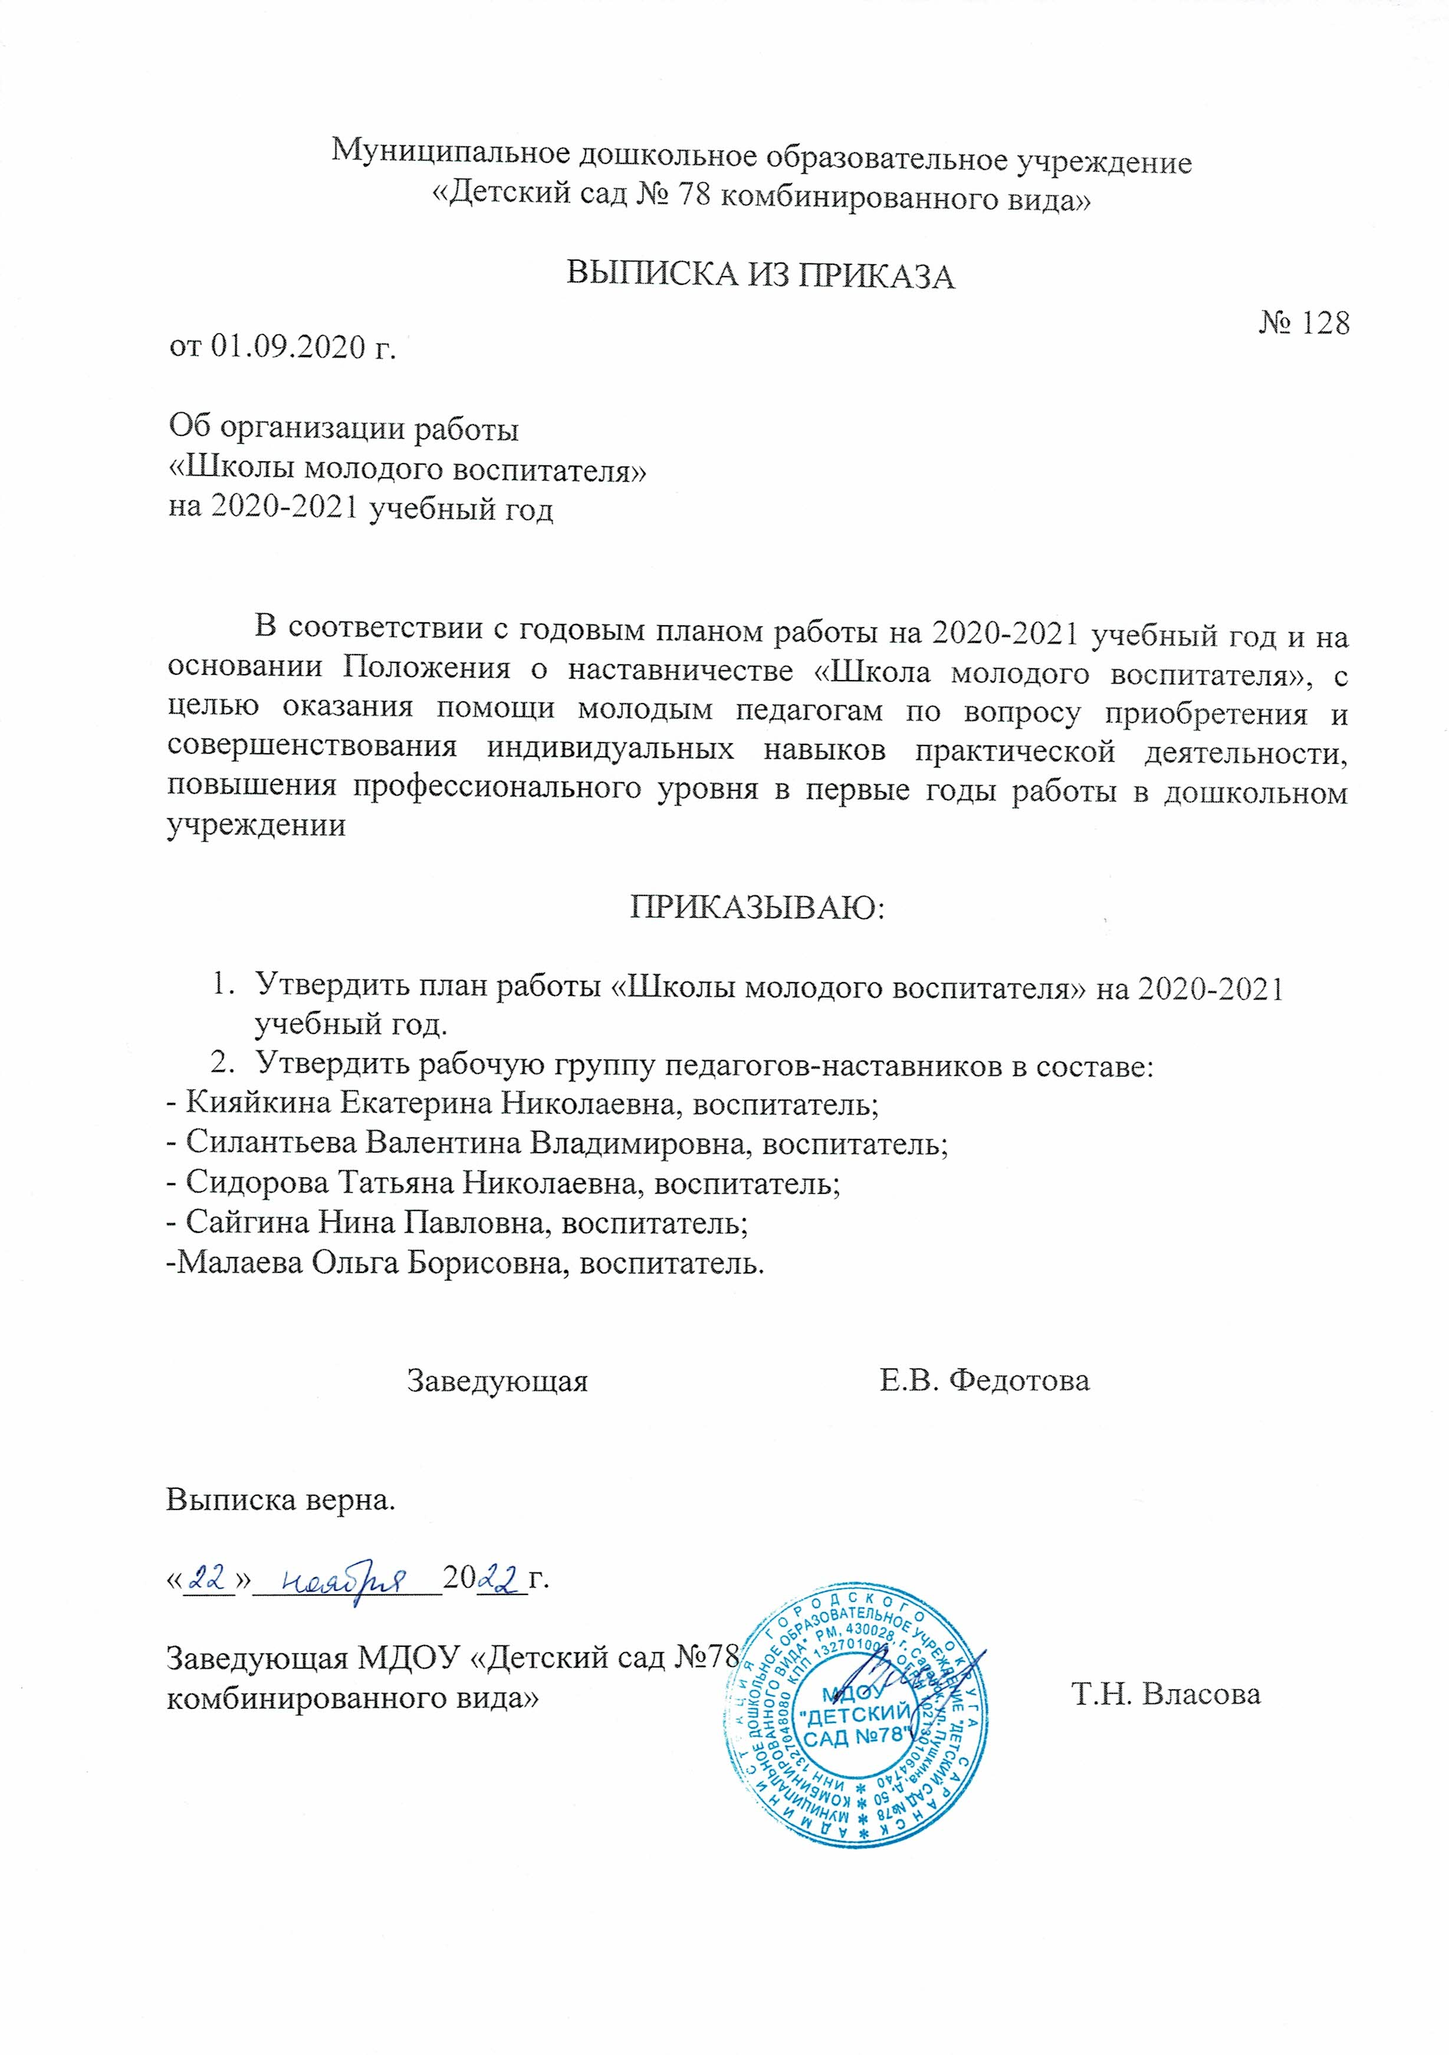
2. Наставничество

Slide 8
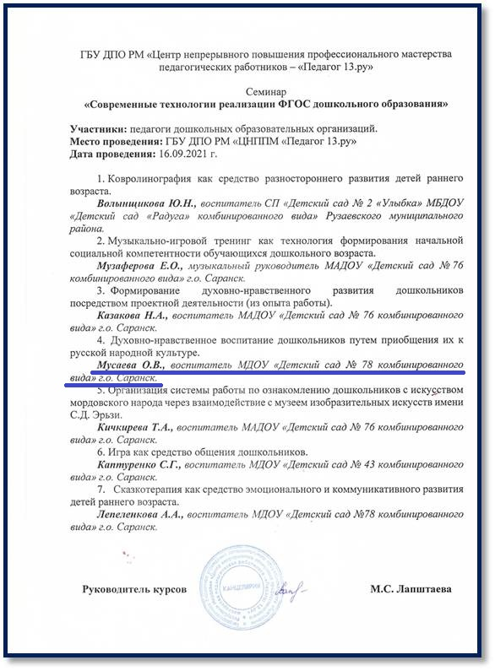
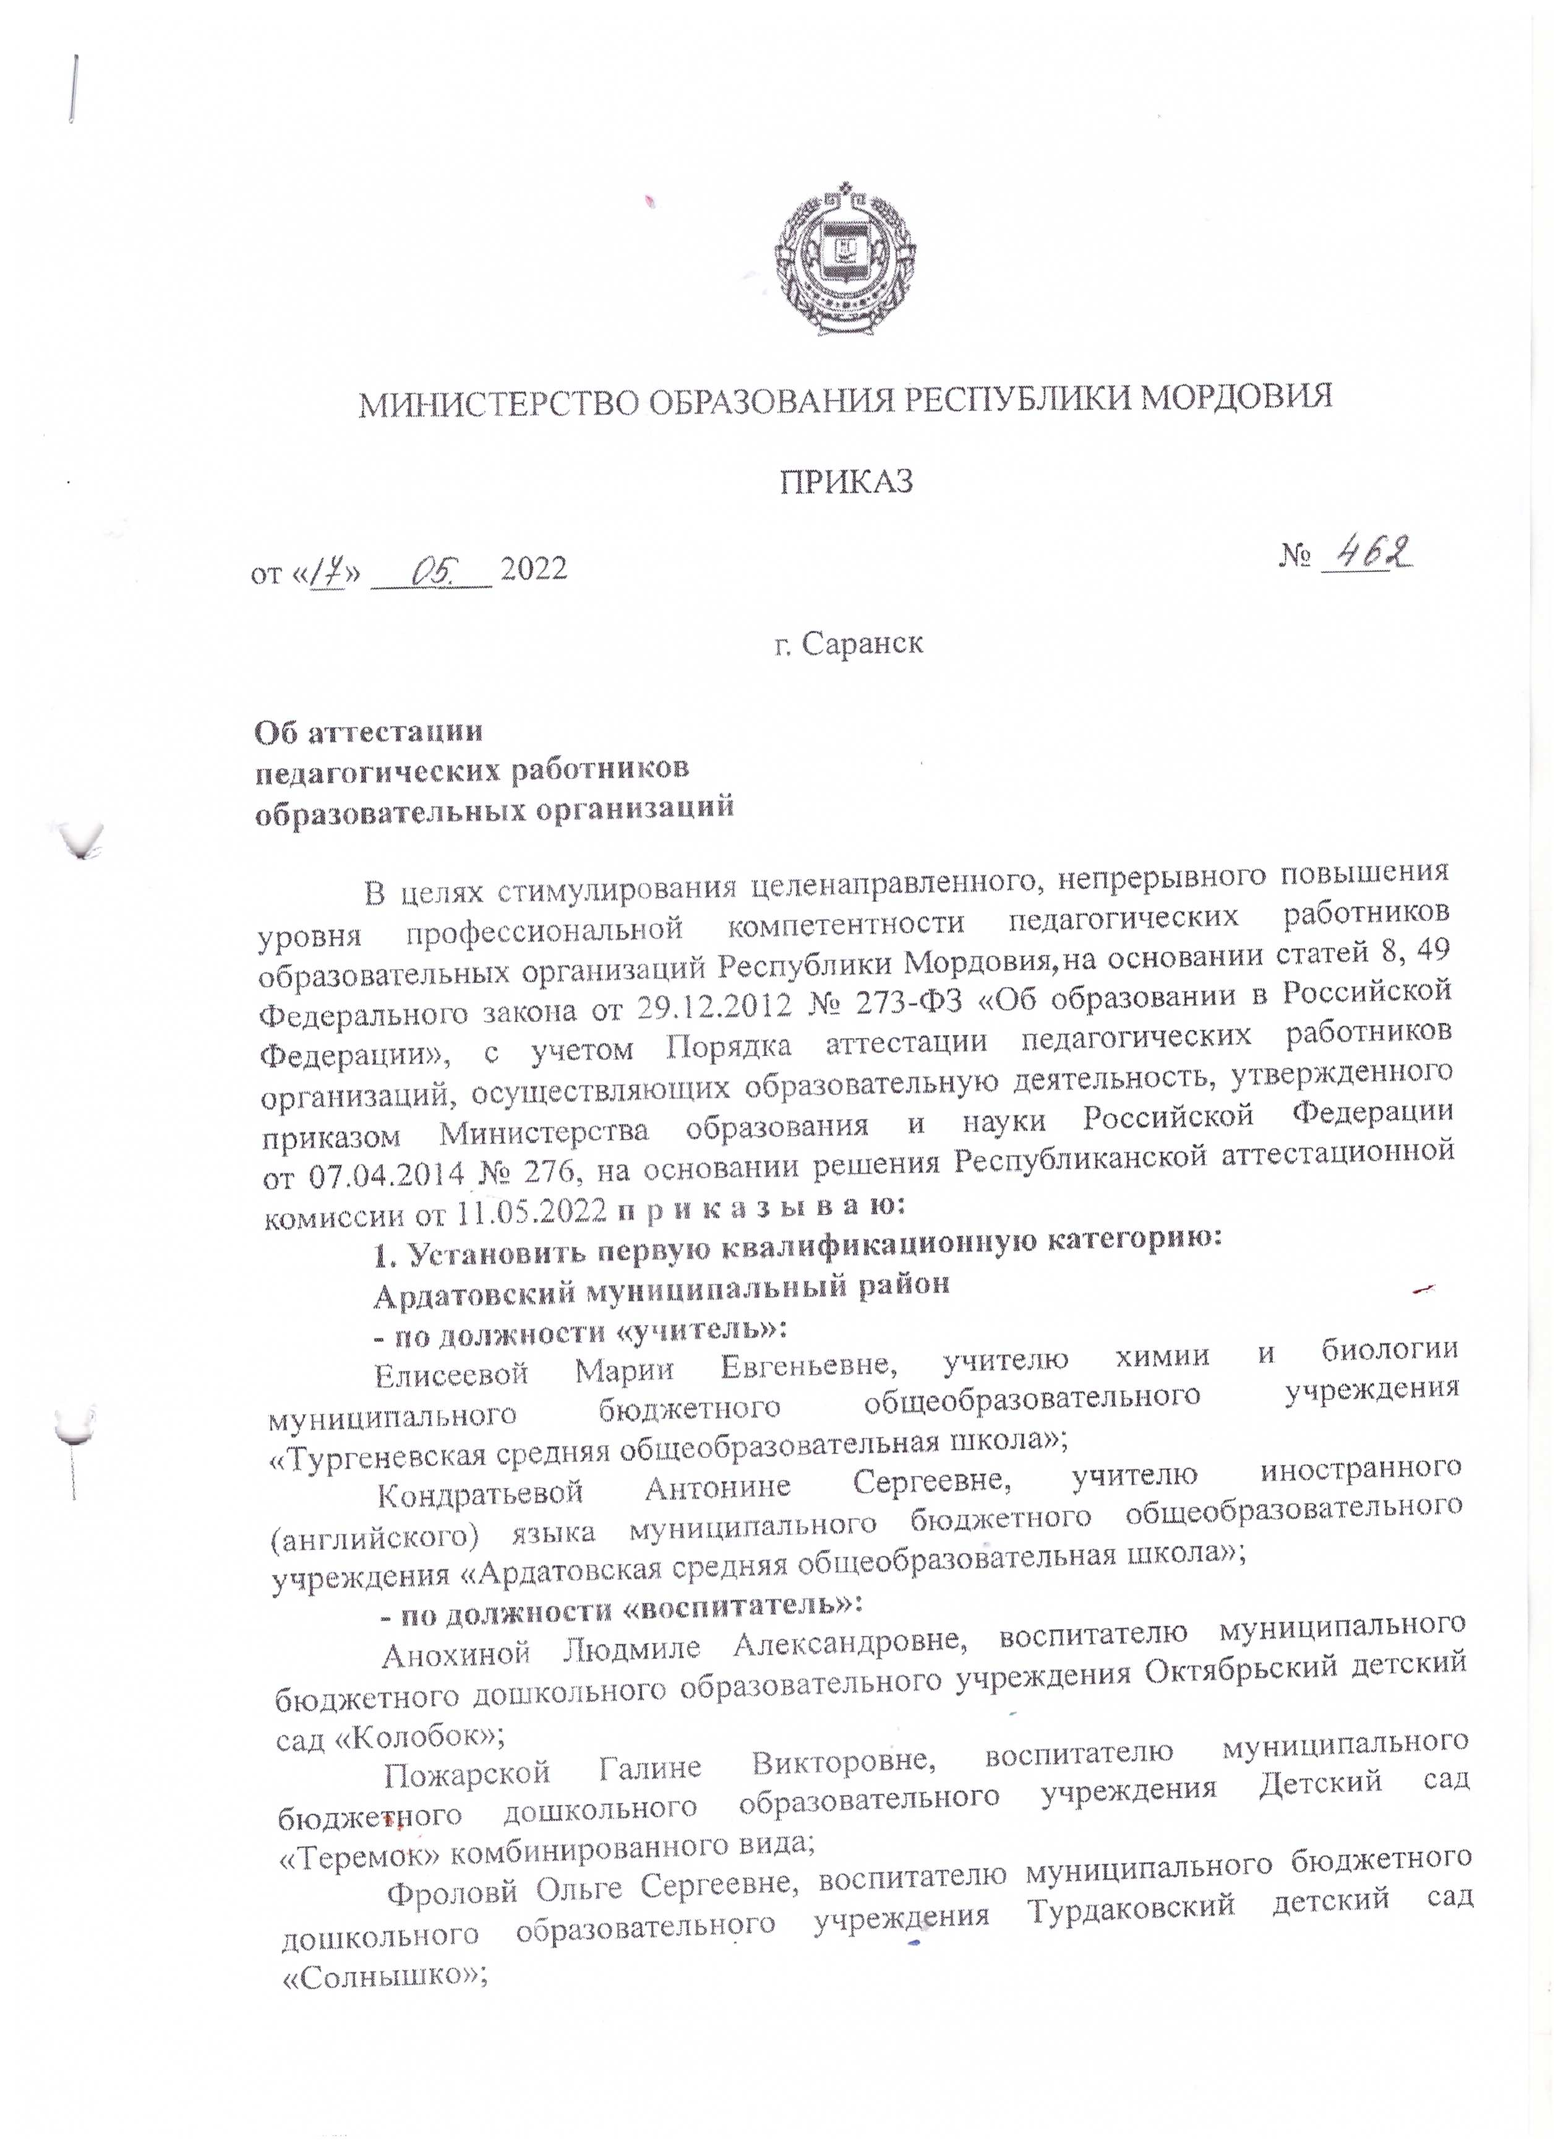
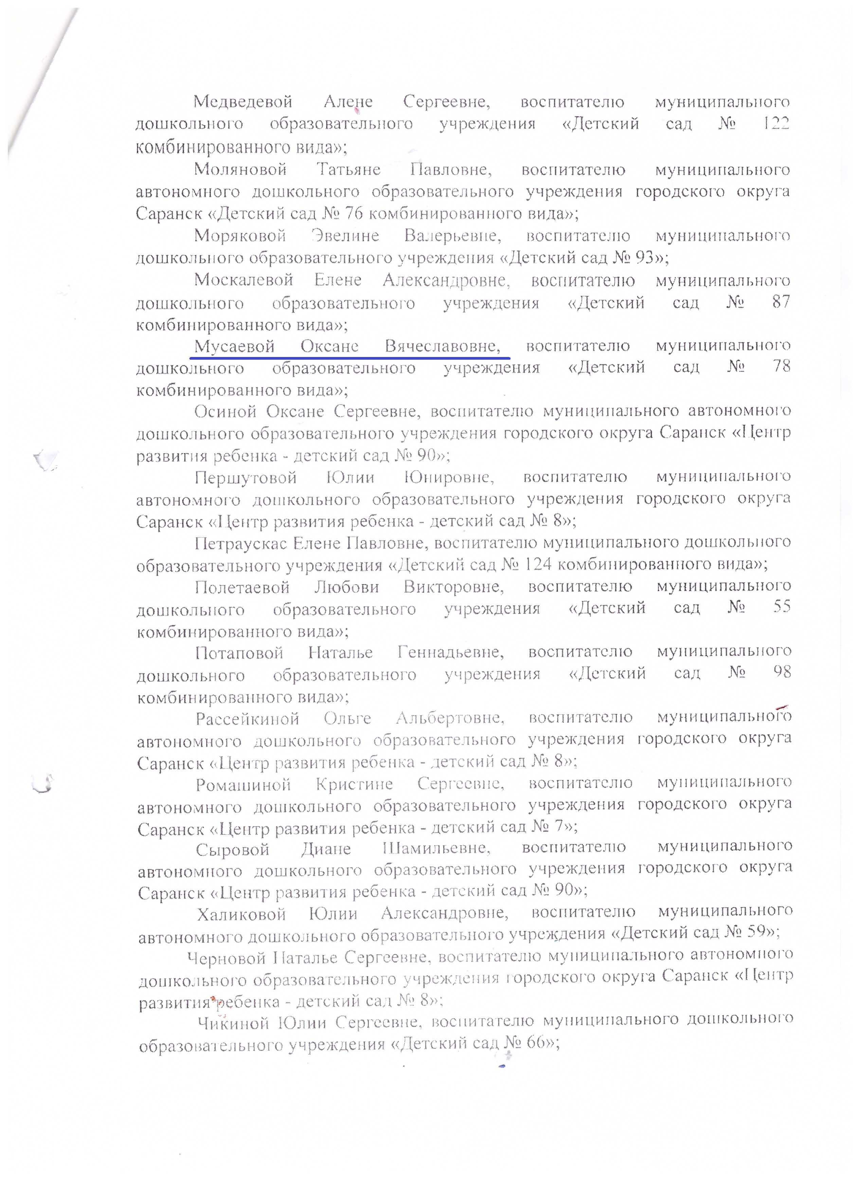
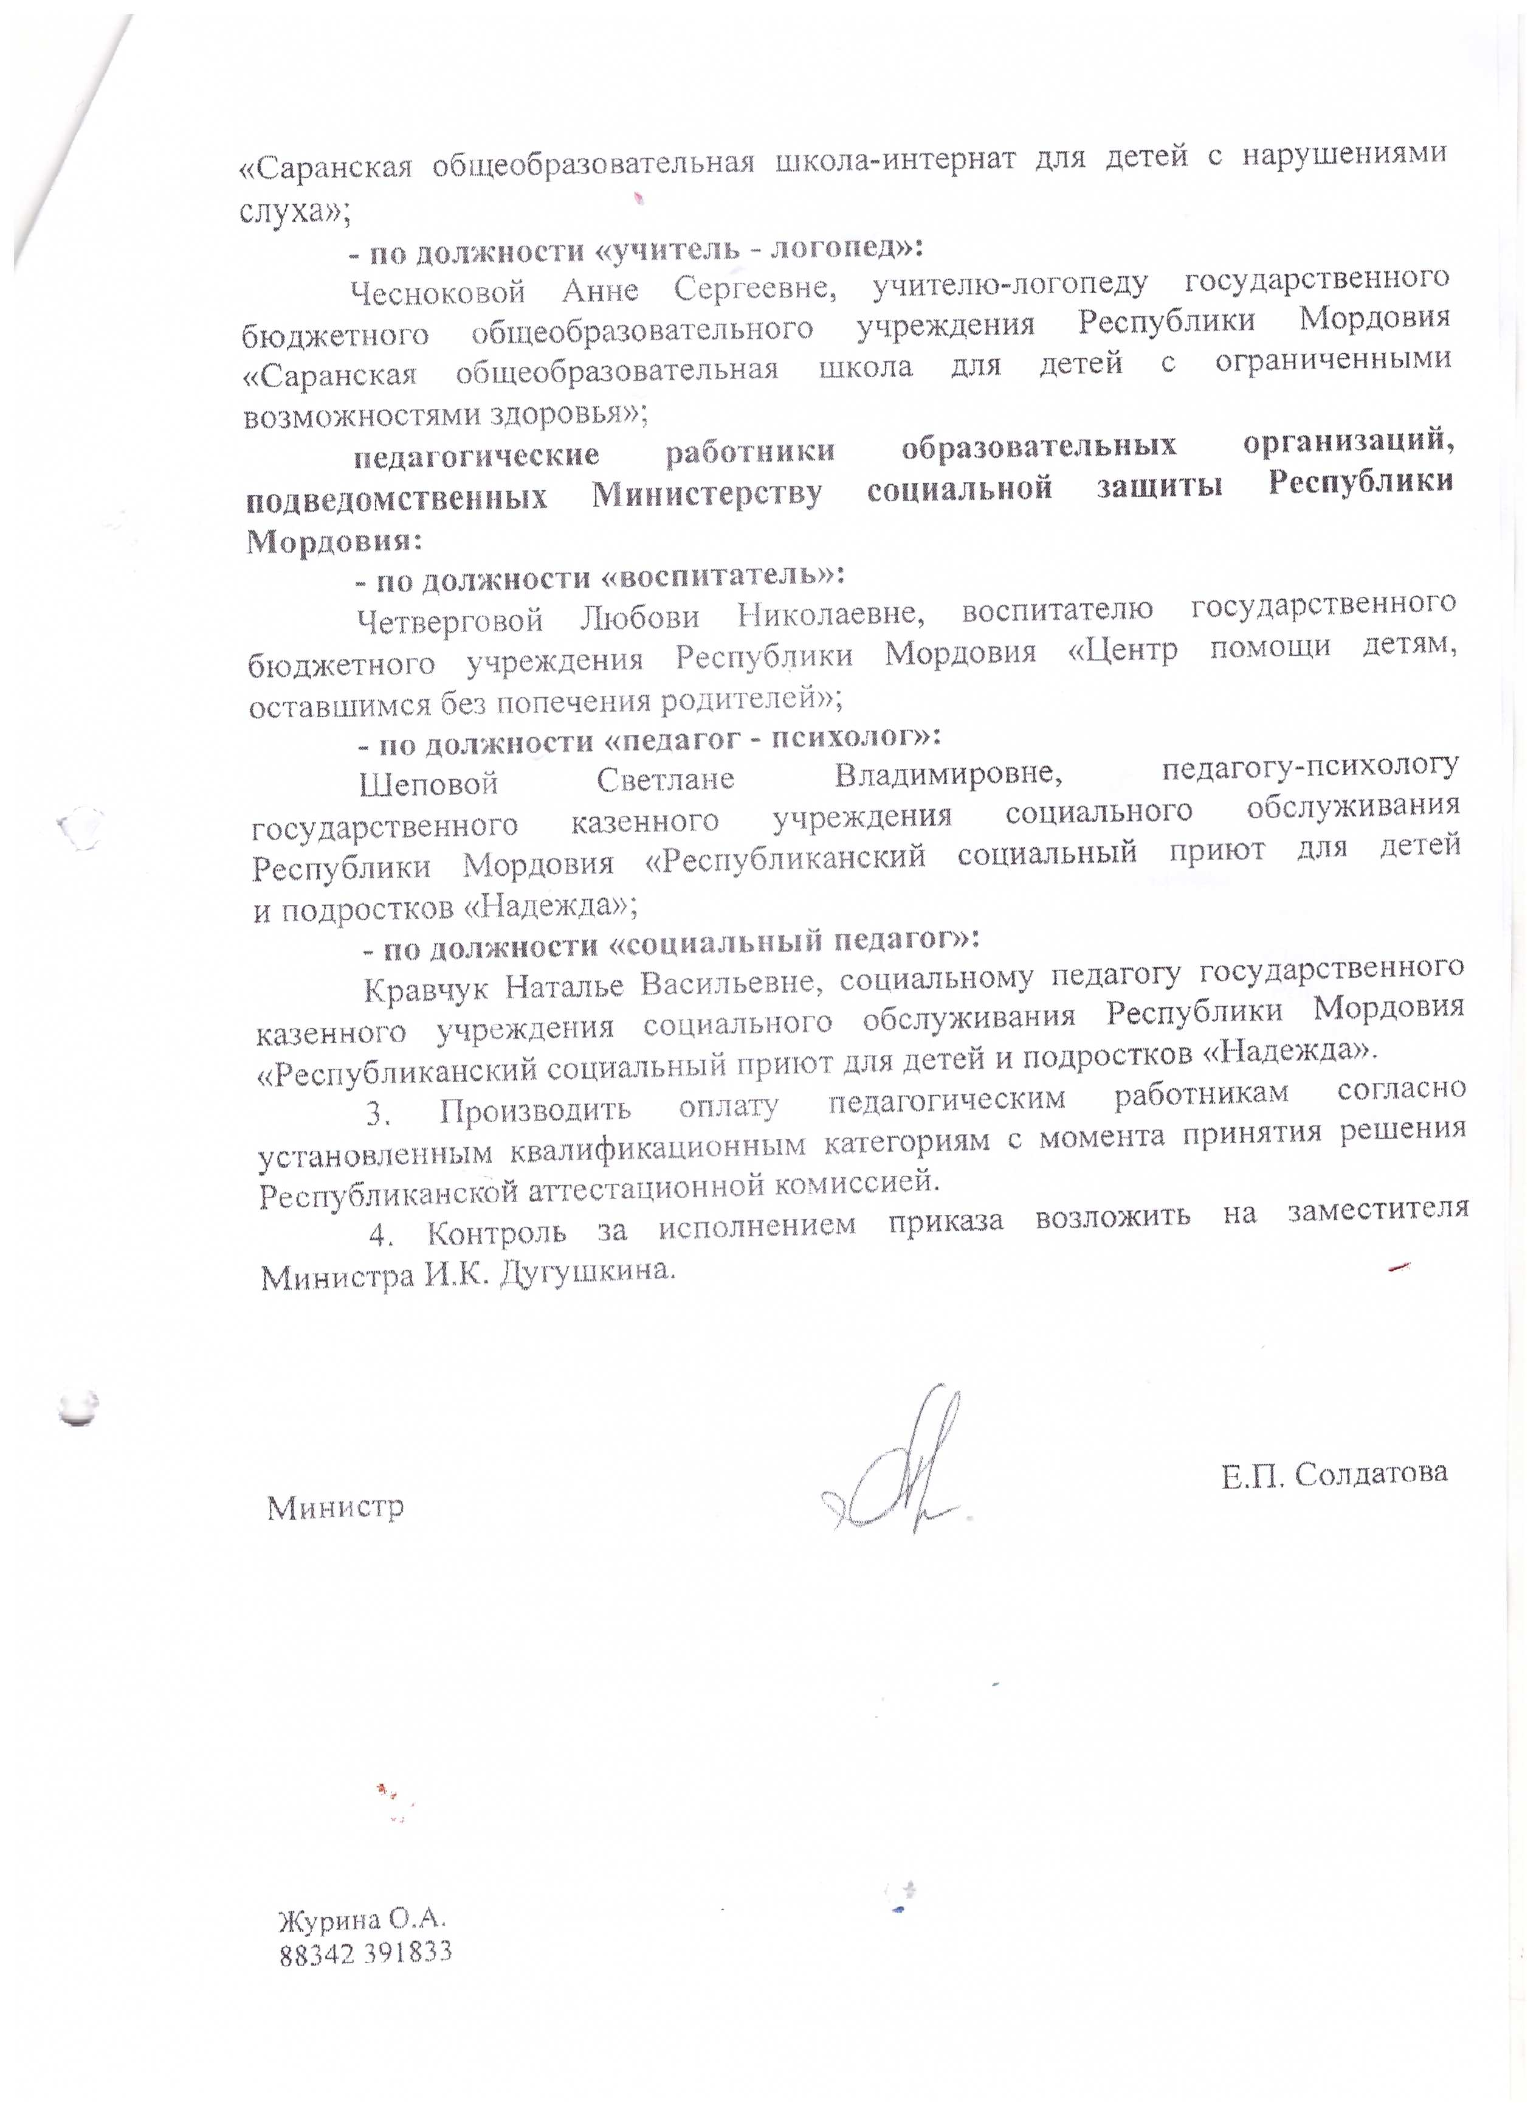

Slide 9
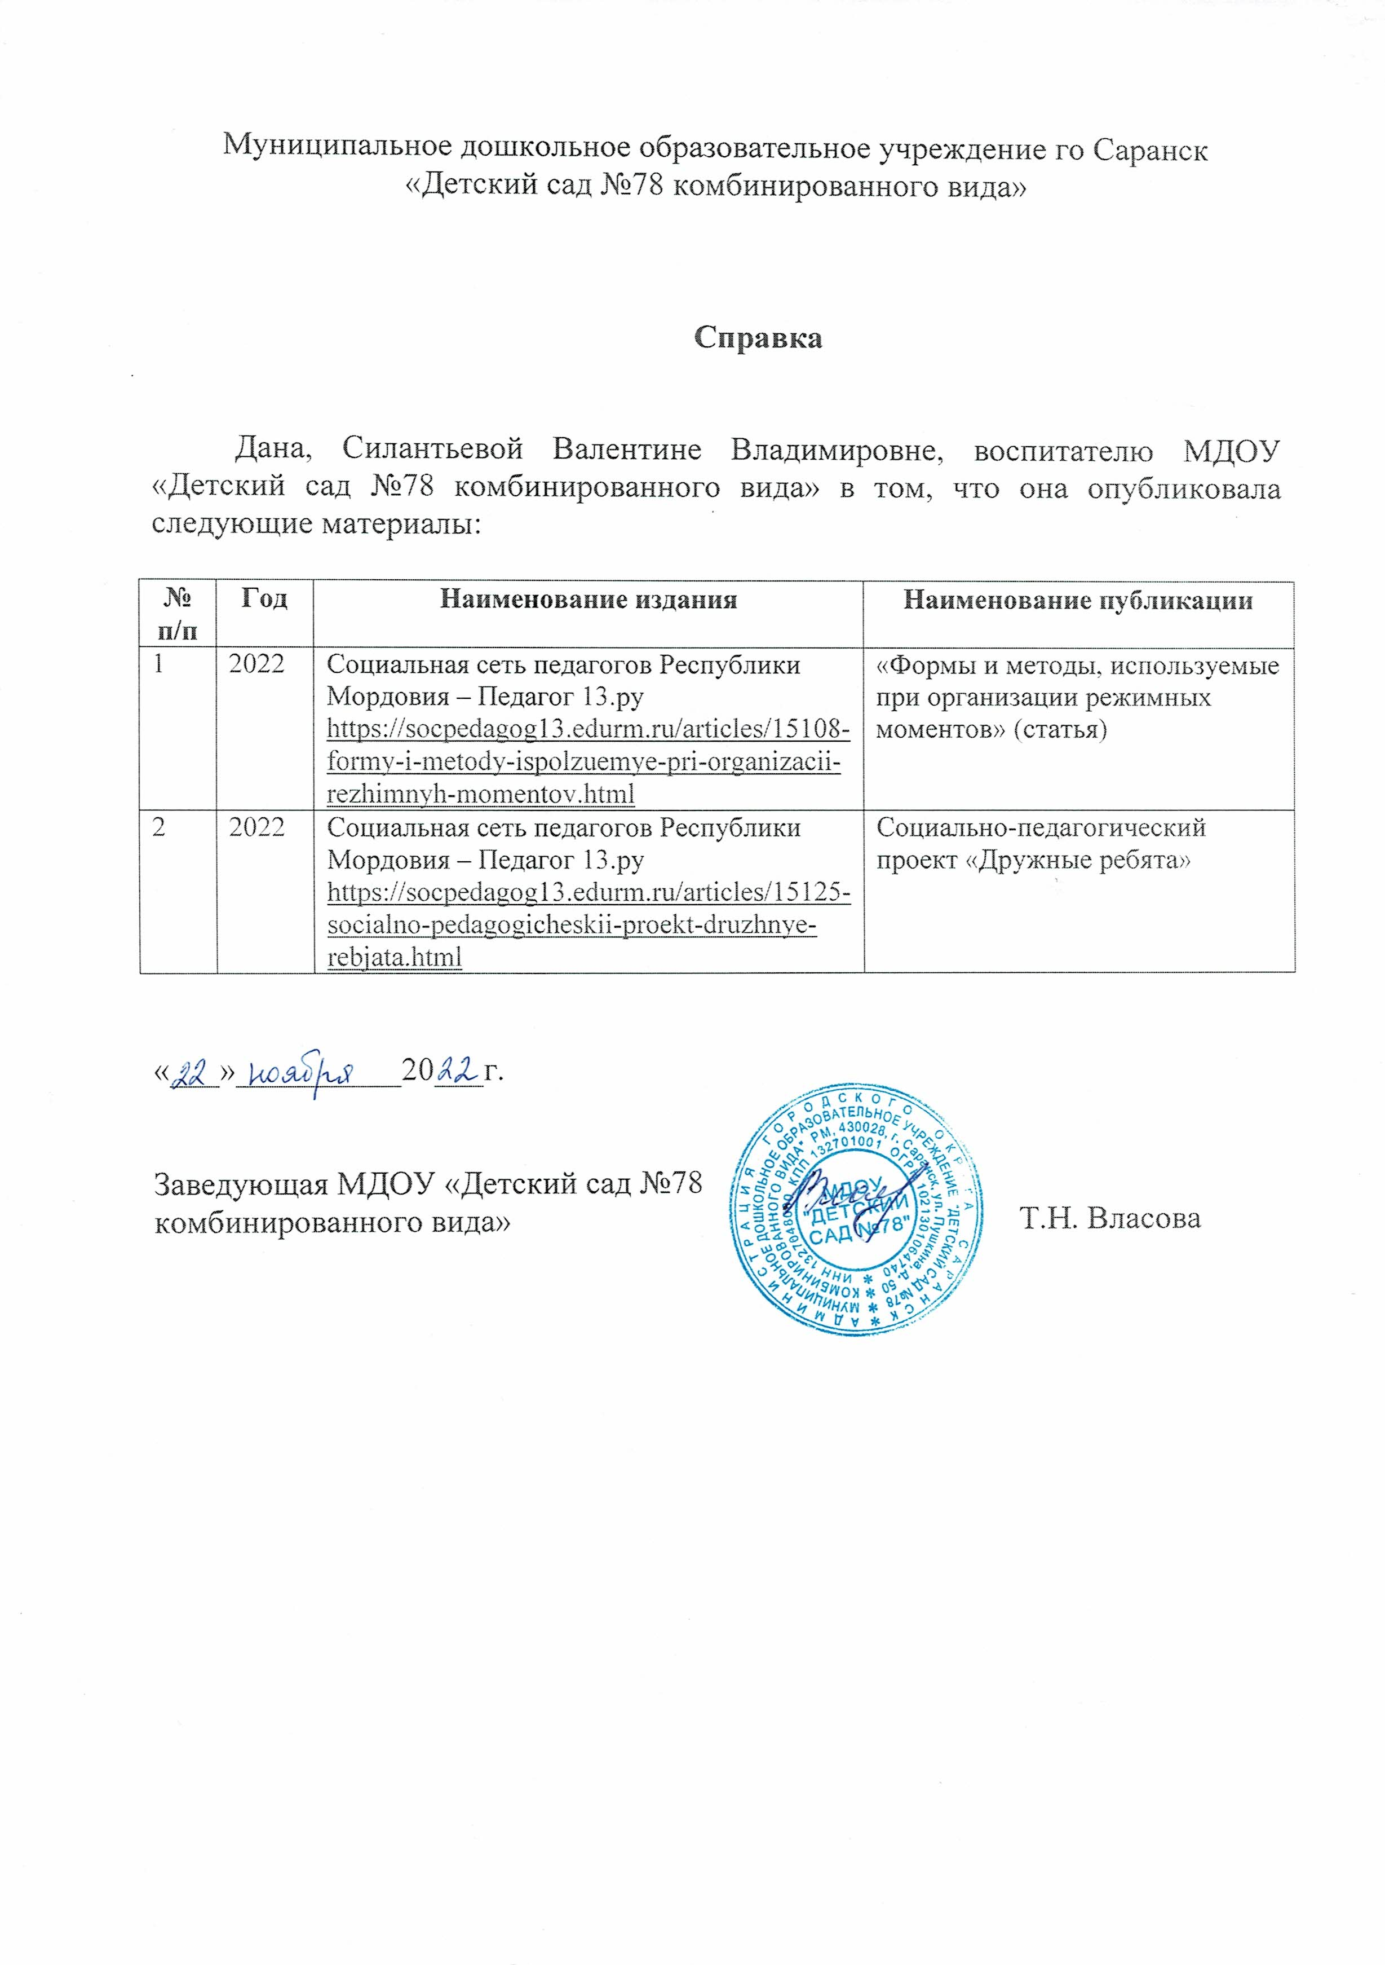
3. Наличие публикаций
https://socpedagog13.edurm.ru/users/17537/content/articles

Slide 10
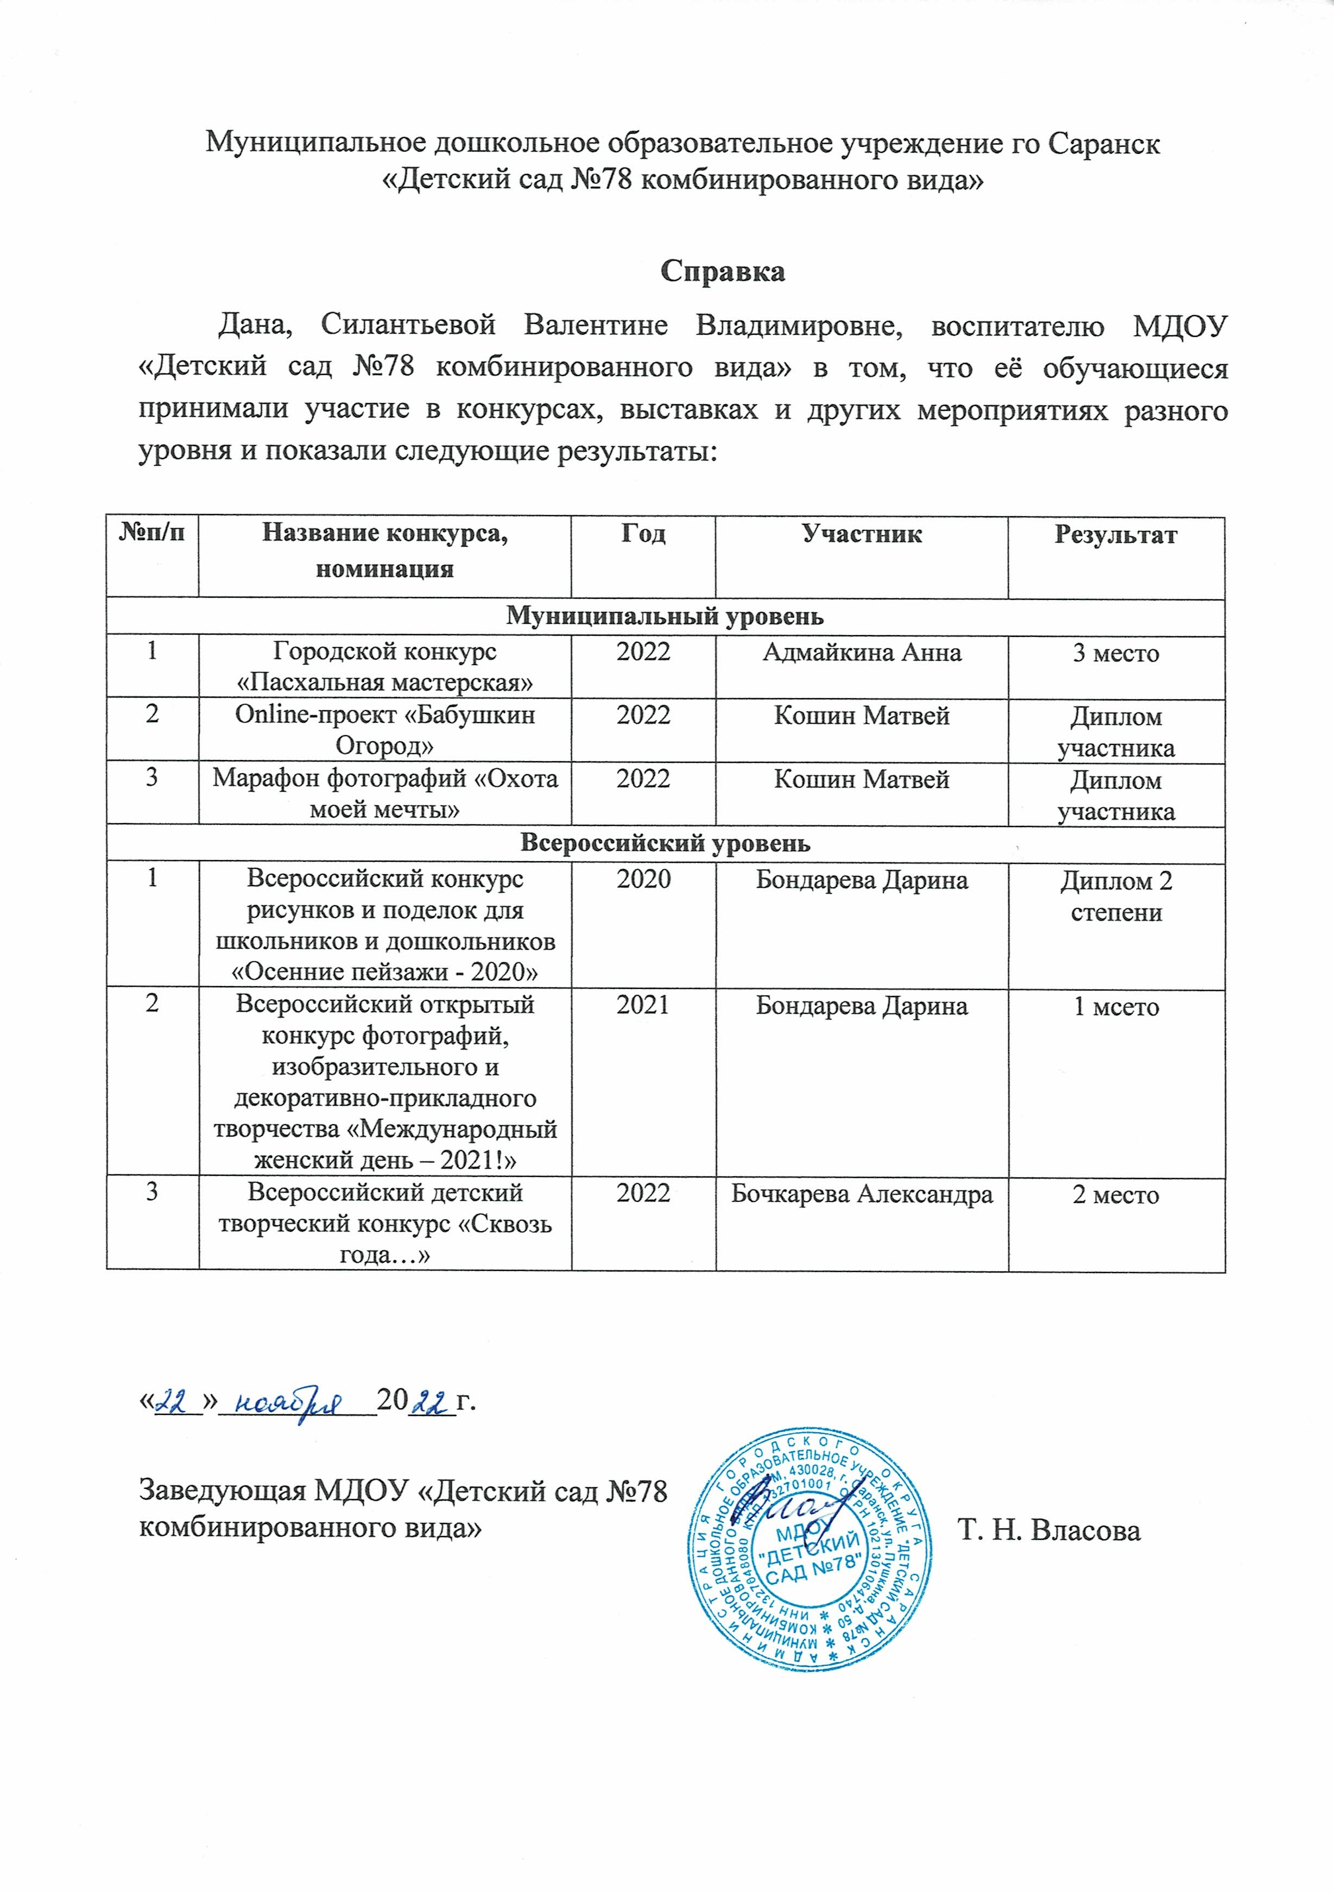
4. Результаты участия воспитанников в конкурсах, выставках, турнирах, соревнованиях, акциях, фестивалях

Slide 11
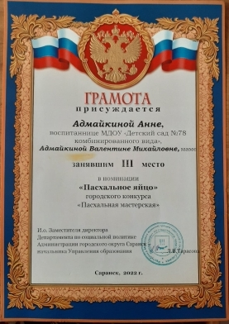
Муниципальный уровень

Slide 12
Российский уровень

Slide 13
5. Наличие авторских программ, методических пособий

Slide 14
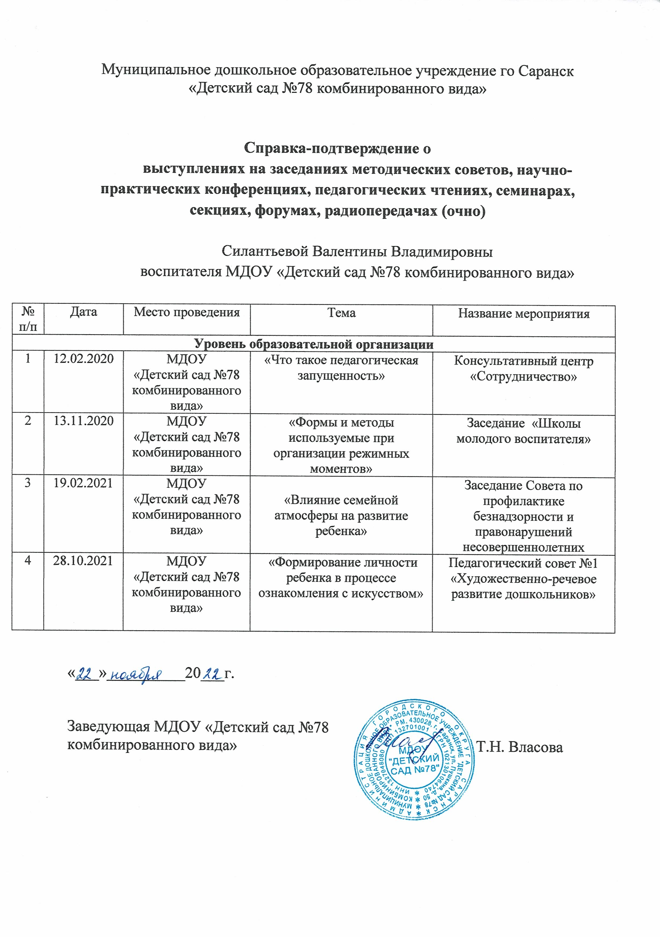
6. Выступление на заседаниях методических советов, научно-практических конференциях, педагогических чтениях, семинарах, секциях, форумах, радиопередачах (очно)

Slide 16
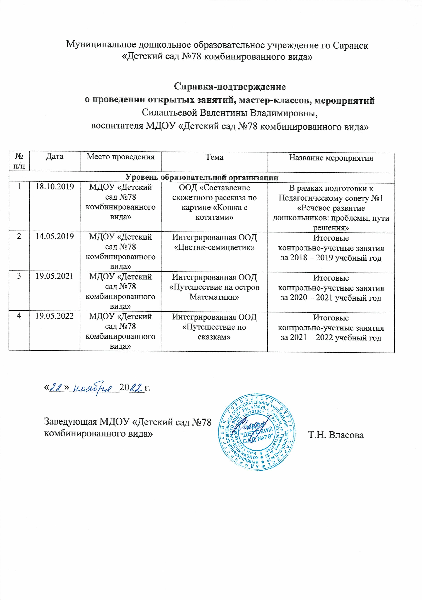
7. Проведение открытых занятий, мастер-классов, мероприятий

Slide 17
8. Экспертная деятельность

Slide 18
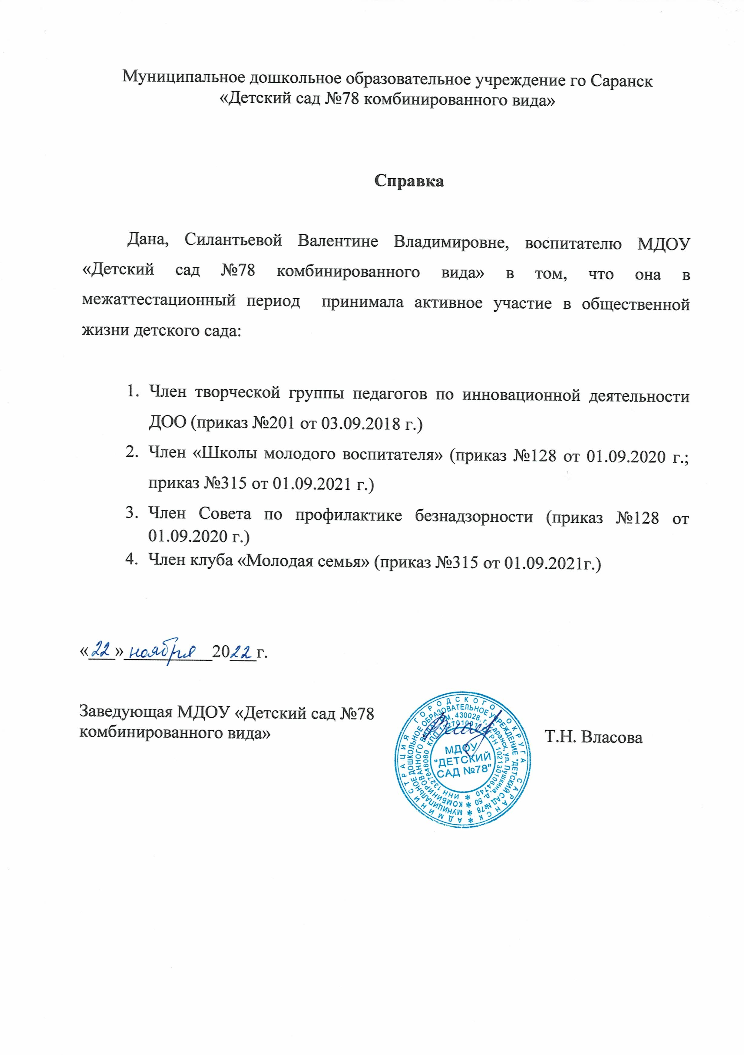
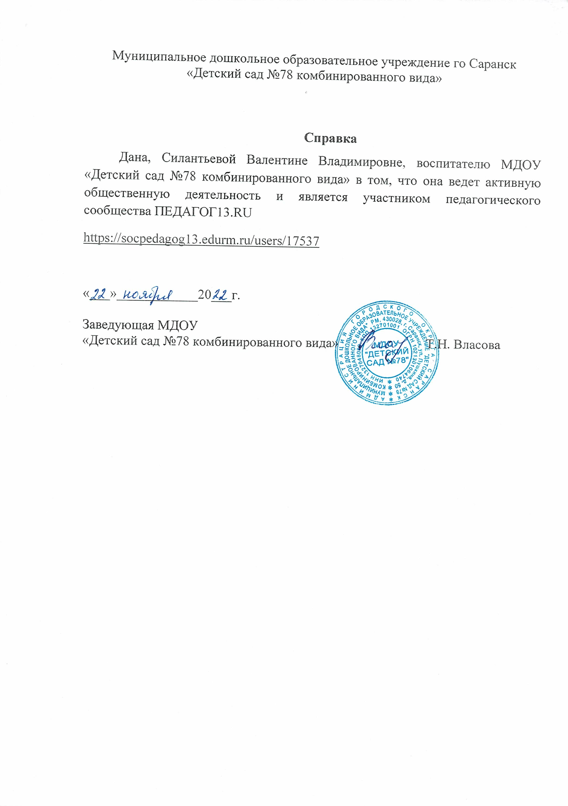
9. Общественно-педагогическая активность педагога: участие в комиссиях, педагогических сообществах, в жюри конкурсов

Slide 19
Республиканский уровень

Slide 20
Российский уровень

Slide 21
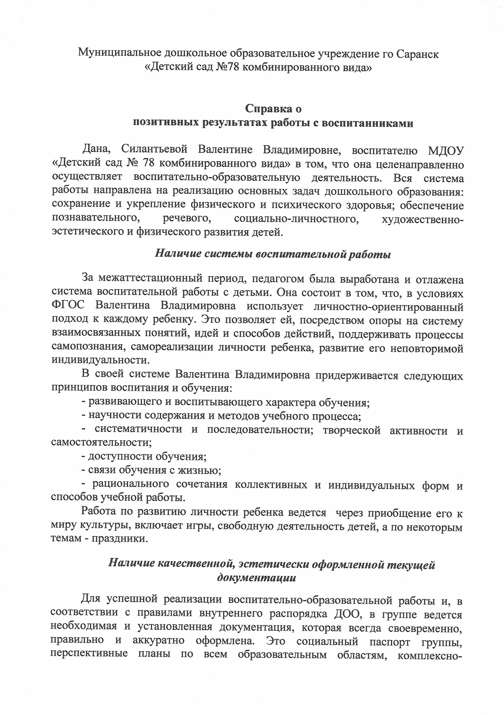
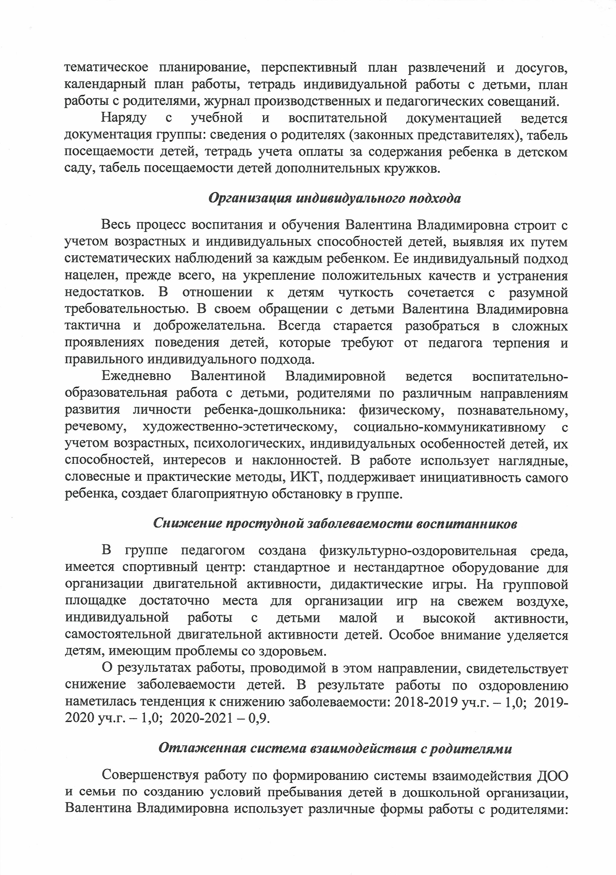
10. Позитивные результаты работы с воспитанниками

Slide 22
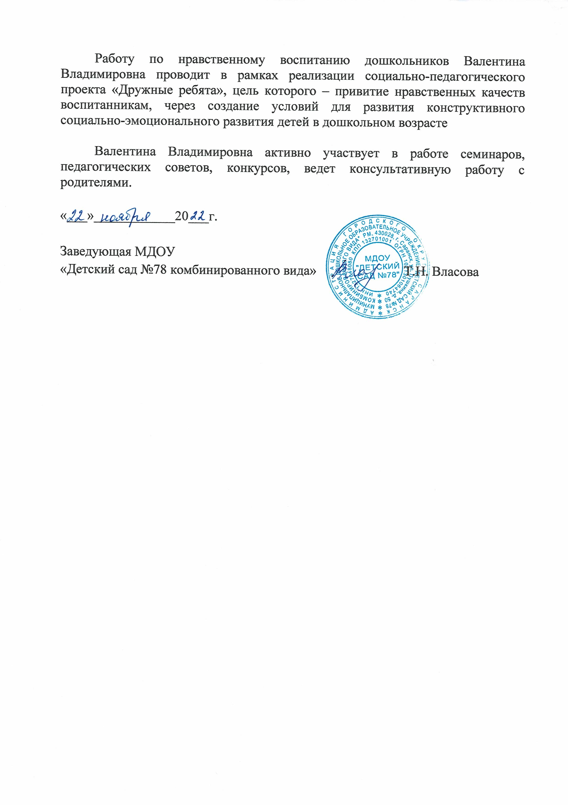

Slide 23
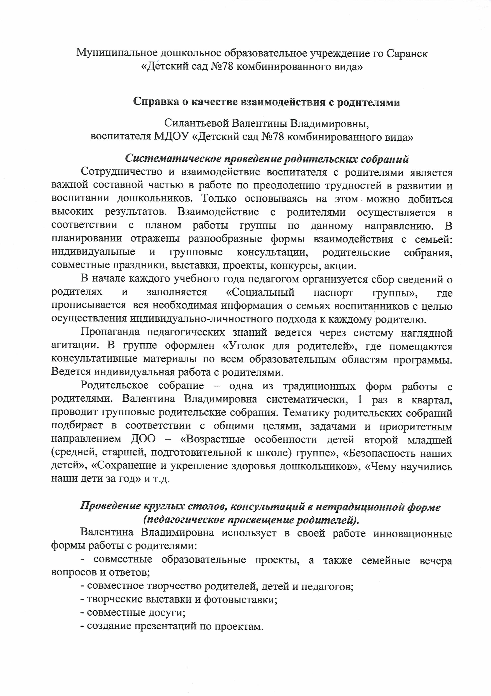
11. Качество взаимодействия с родителями:

Slide 24
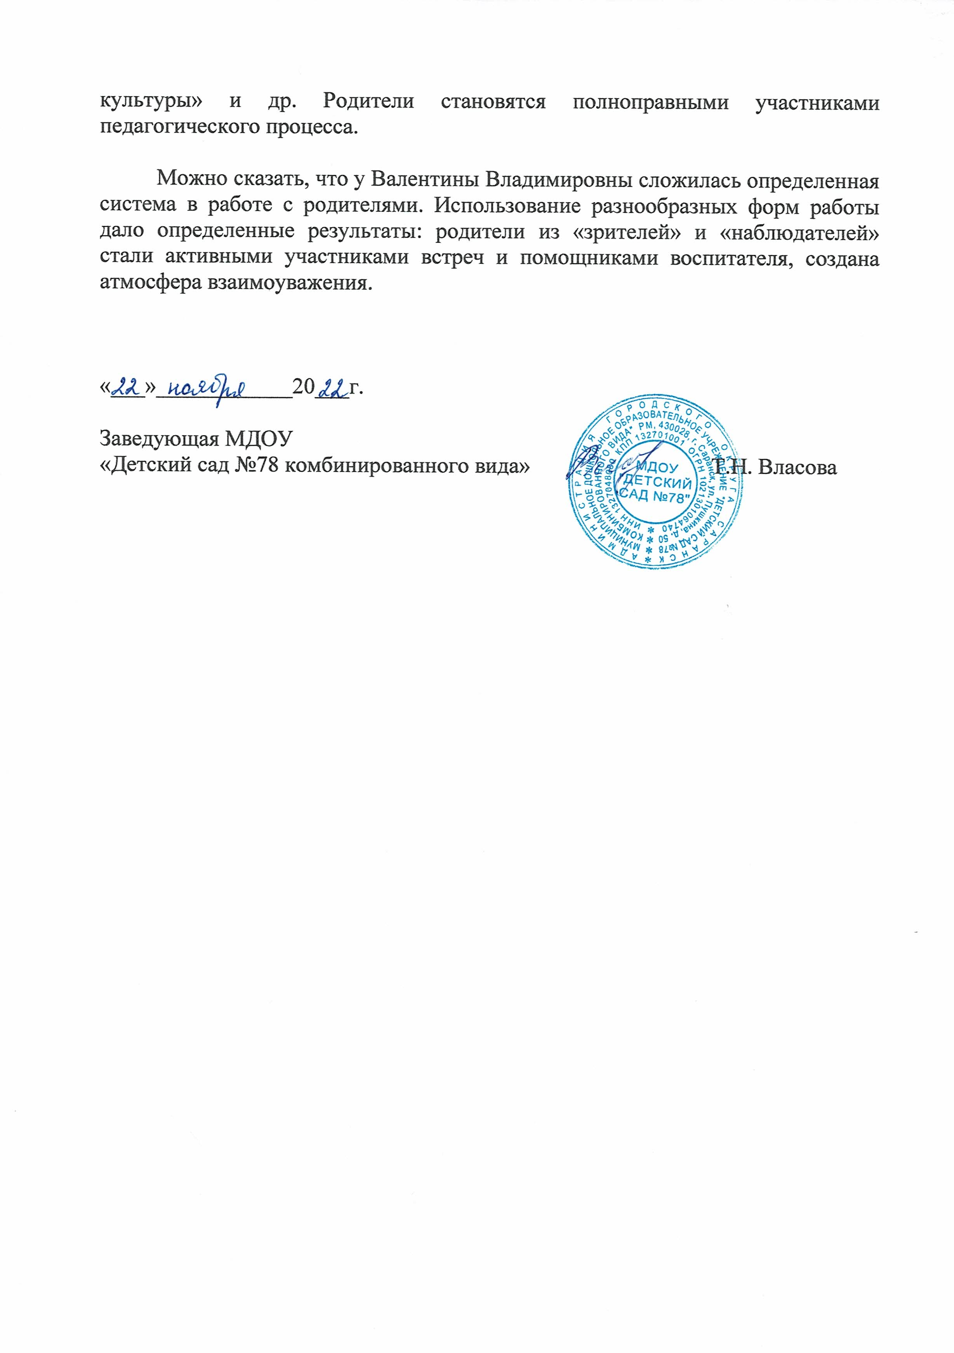

Slide 25
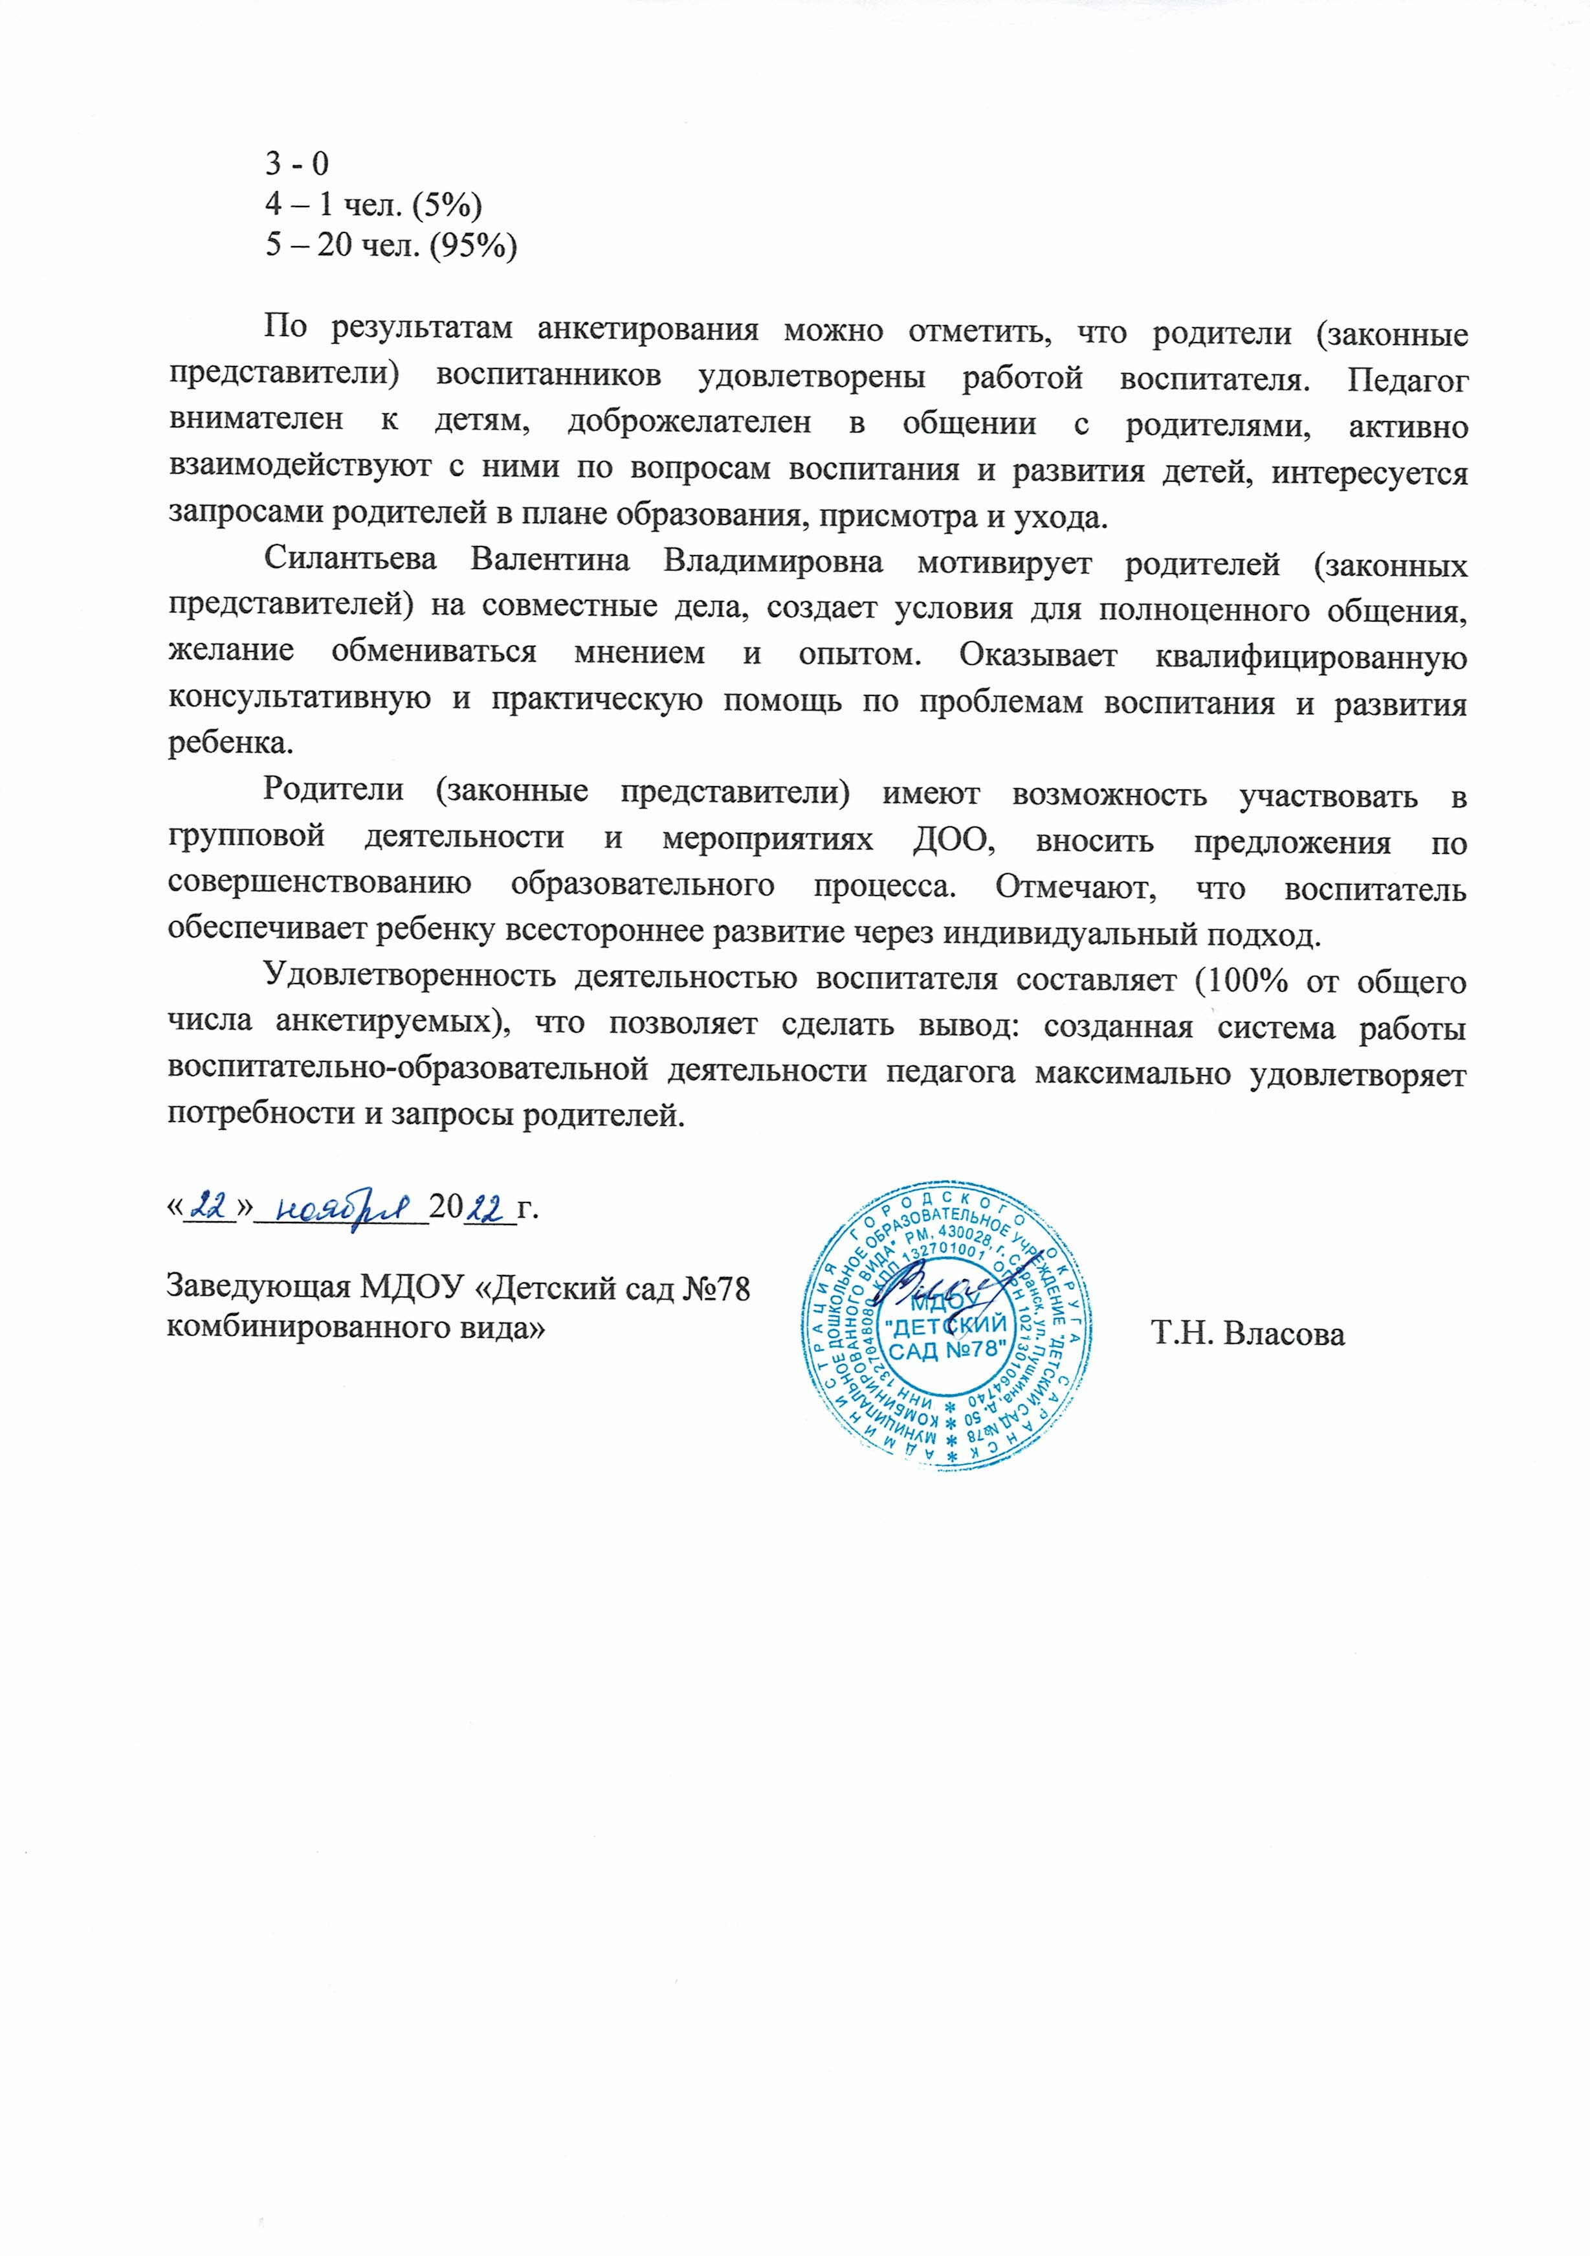

Slide 26
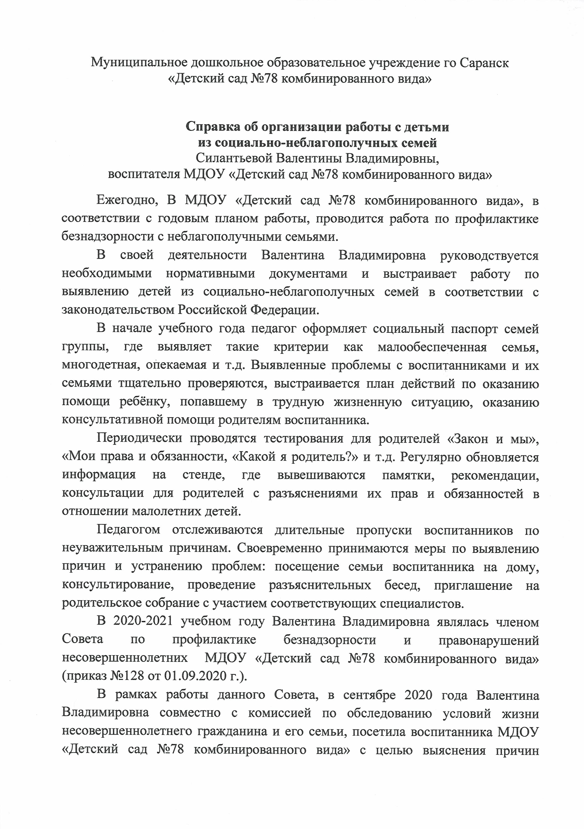
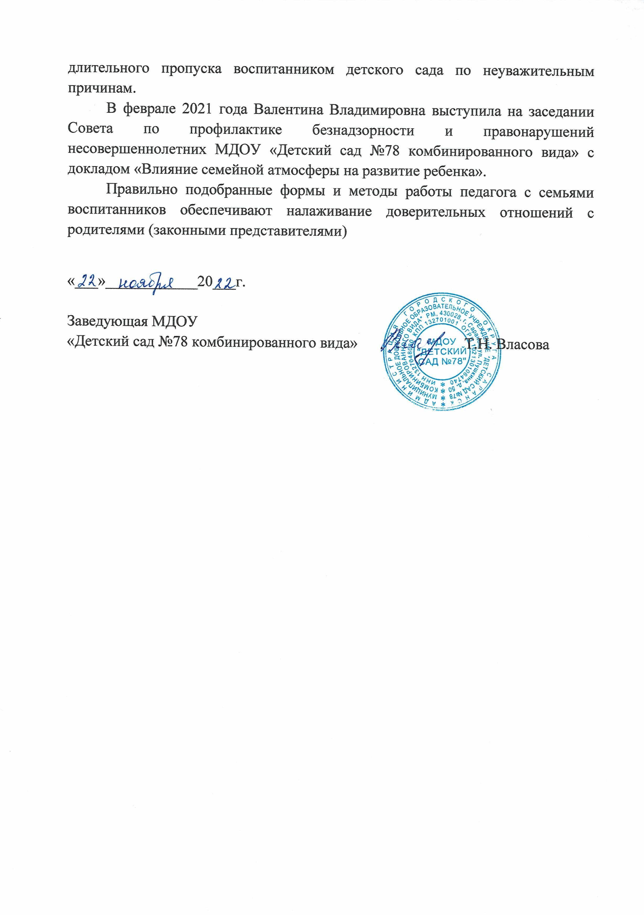
12. Работа с детьми из социально-неблагополучных семей

Slide 27
13. Участие педагога в профессиональных конкурсах

Slide 31
14. Награды и поощрения

Slide 33
Спасибо за внимание!

